Slide 1
Приветственное слово участникам совещания руководителя государственного управления ветеринарии Краснодарского края
Георгия Анастасовича Джаилиди

Slide 2
Аграрный сектор экономики Краснодарского края
– это 25% валового регионального продукта
показатели | % производства на территории Краснодарского края
Валовая продукция сельского хозяйства РФ | 7
Валовый сбор зерна РФ | 10
Валовый сбор сахарной свеклы РФ | 17
Валовый сбор семян подсолнечника РФ | 15
Валовое производство виноградных вин РФ | 37

Slide 3
Доля продукции Краснодарского края
от произведенной в Южном федеральном округе
показатели | %
Доля произведенного молока | 41
Для произведённой свинины | 51
Для произведённой говядины | 32

Slide 4
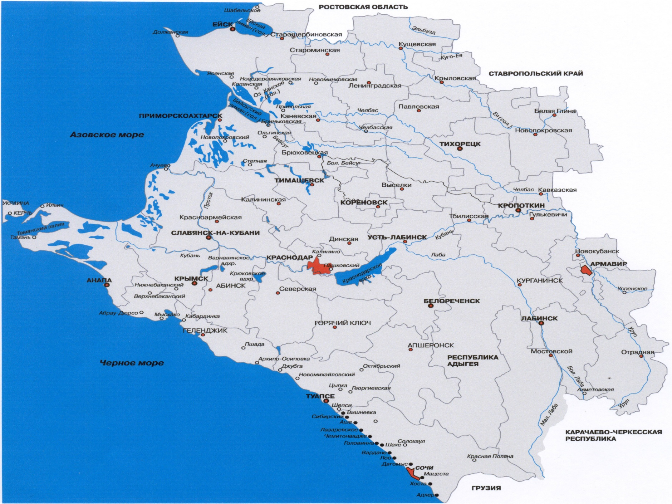
Краснодарский край

Slide 5
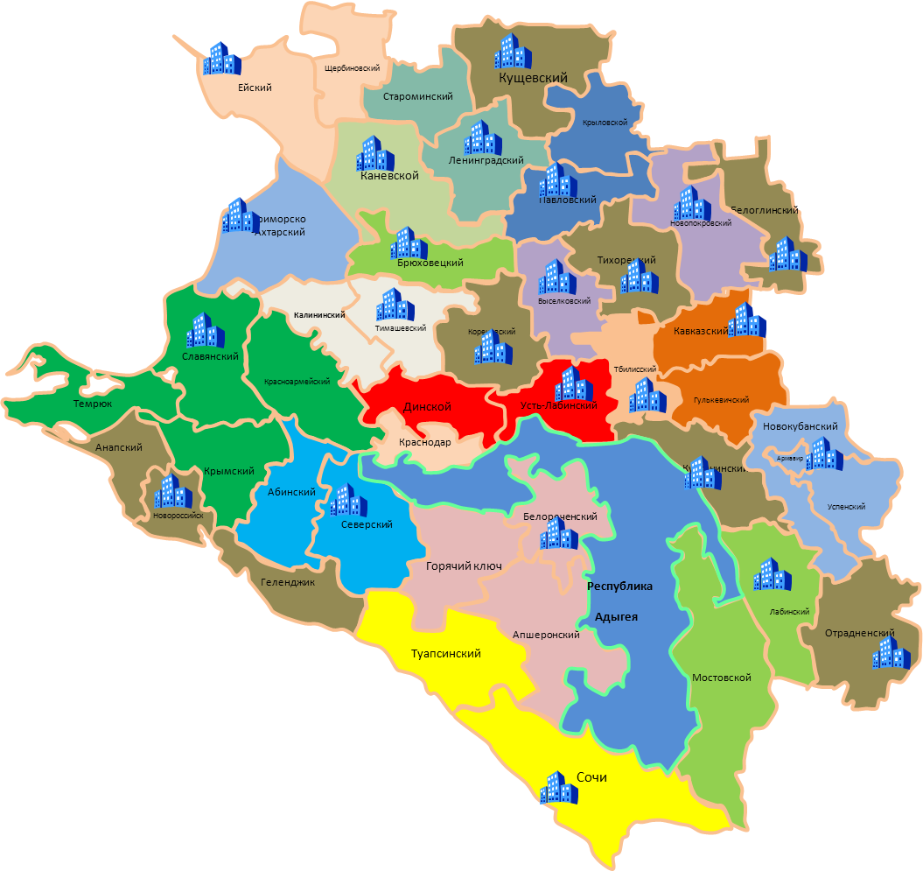
Расположение и зоны обслуживания ветеринарных лабораторий
Краснодарского края (25 ветеринарных лабораторий)

Slide 6
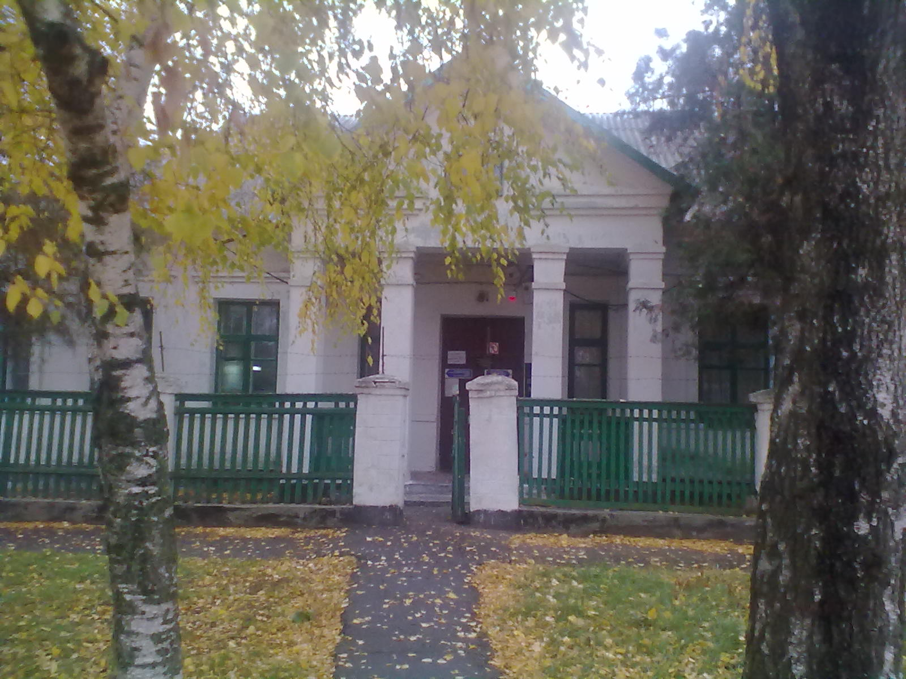
Тихорецкая районная ветеринарная лаборатория

Slide 7
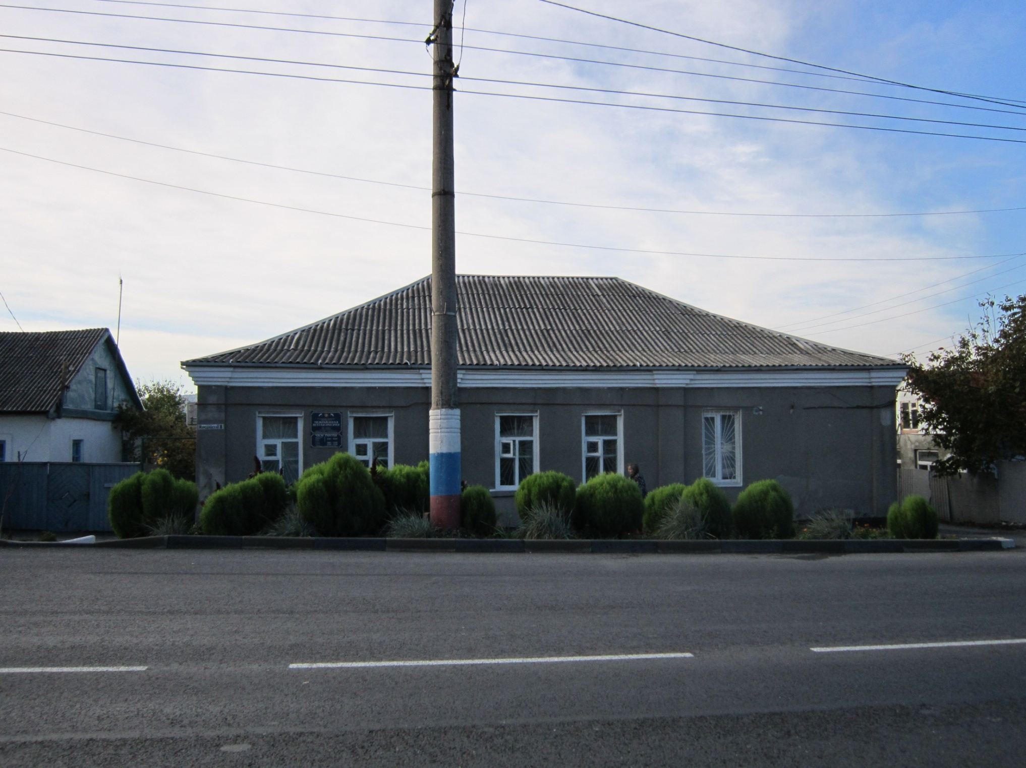
Новороссийская межрайонная ветеринарная лаборатория

Slide 8
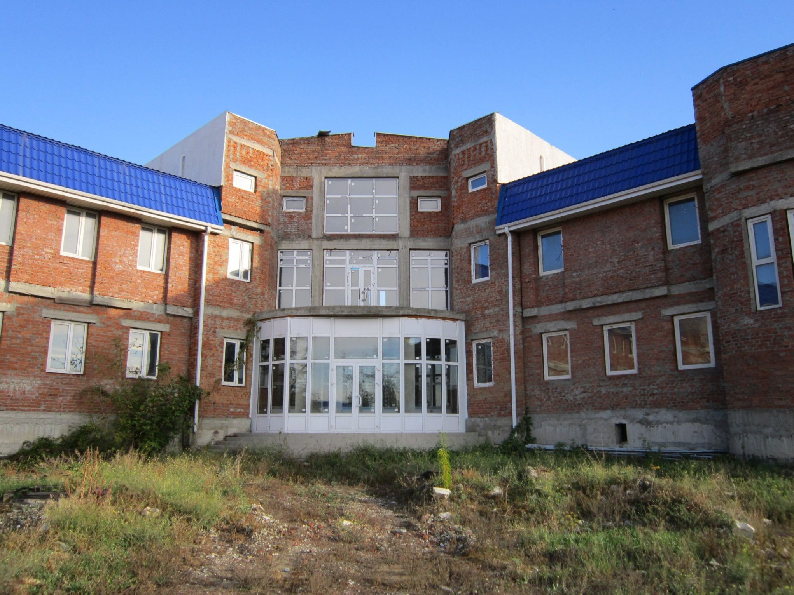
Строящееся здание Новороссийская ветеринарная лаборатория

Slide 9
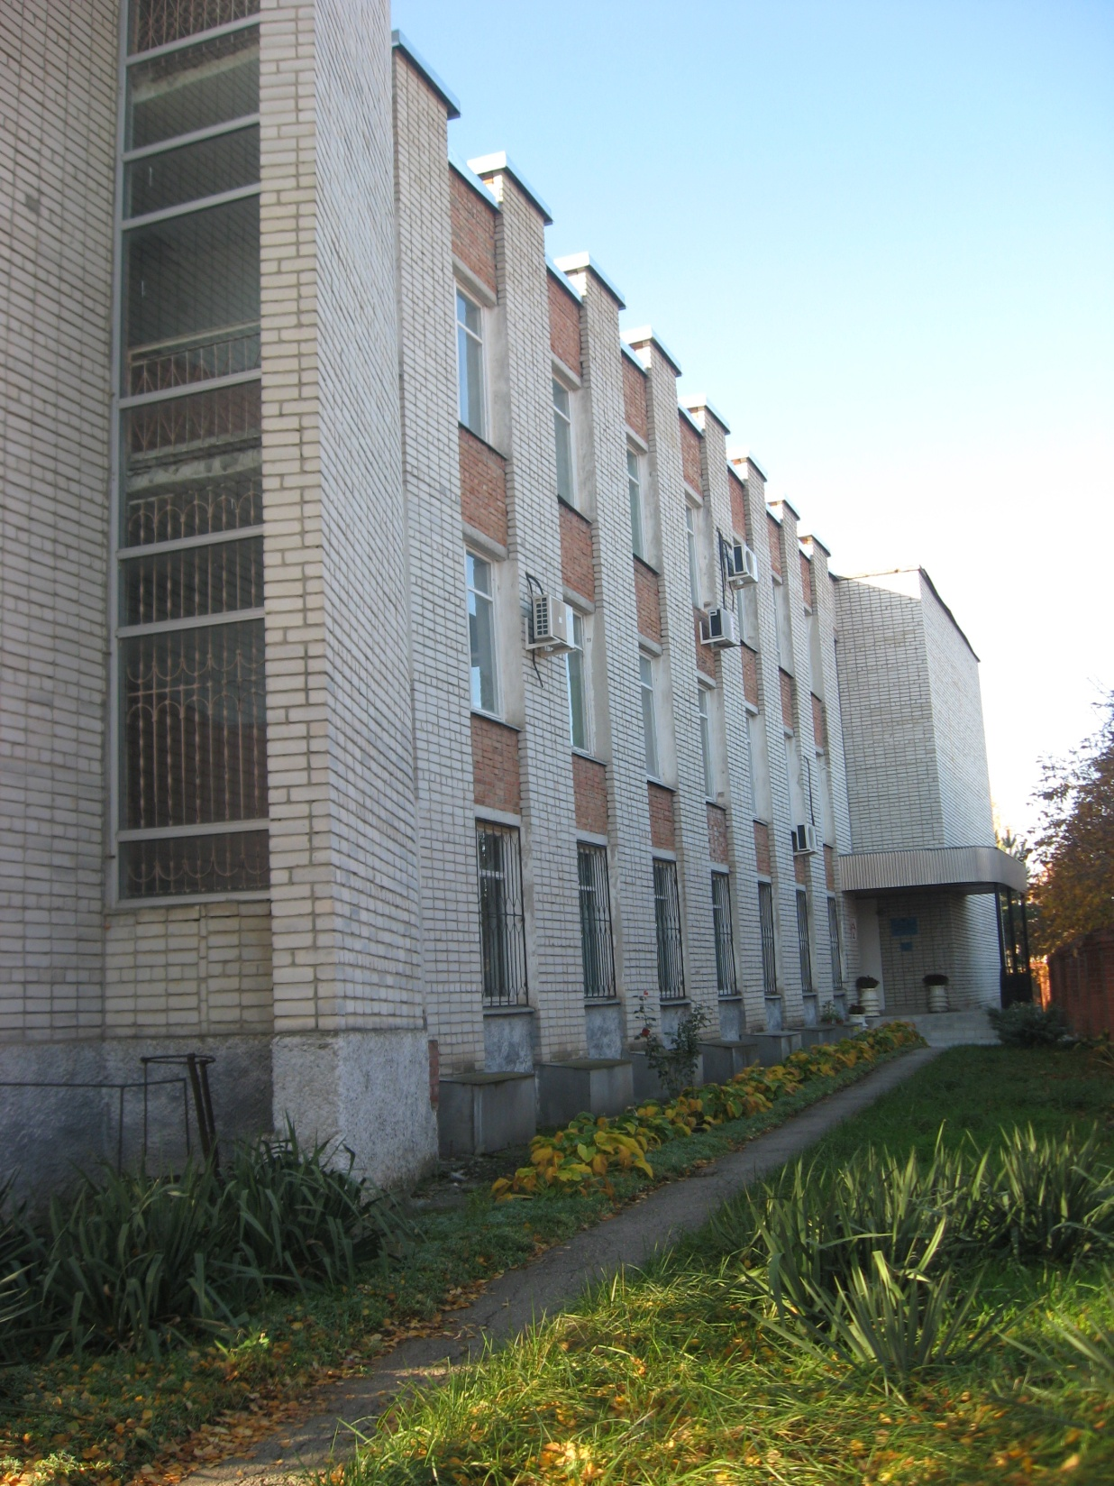
Ленинградская зональная ветеринарная лаборатория

Slide 10
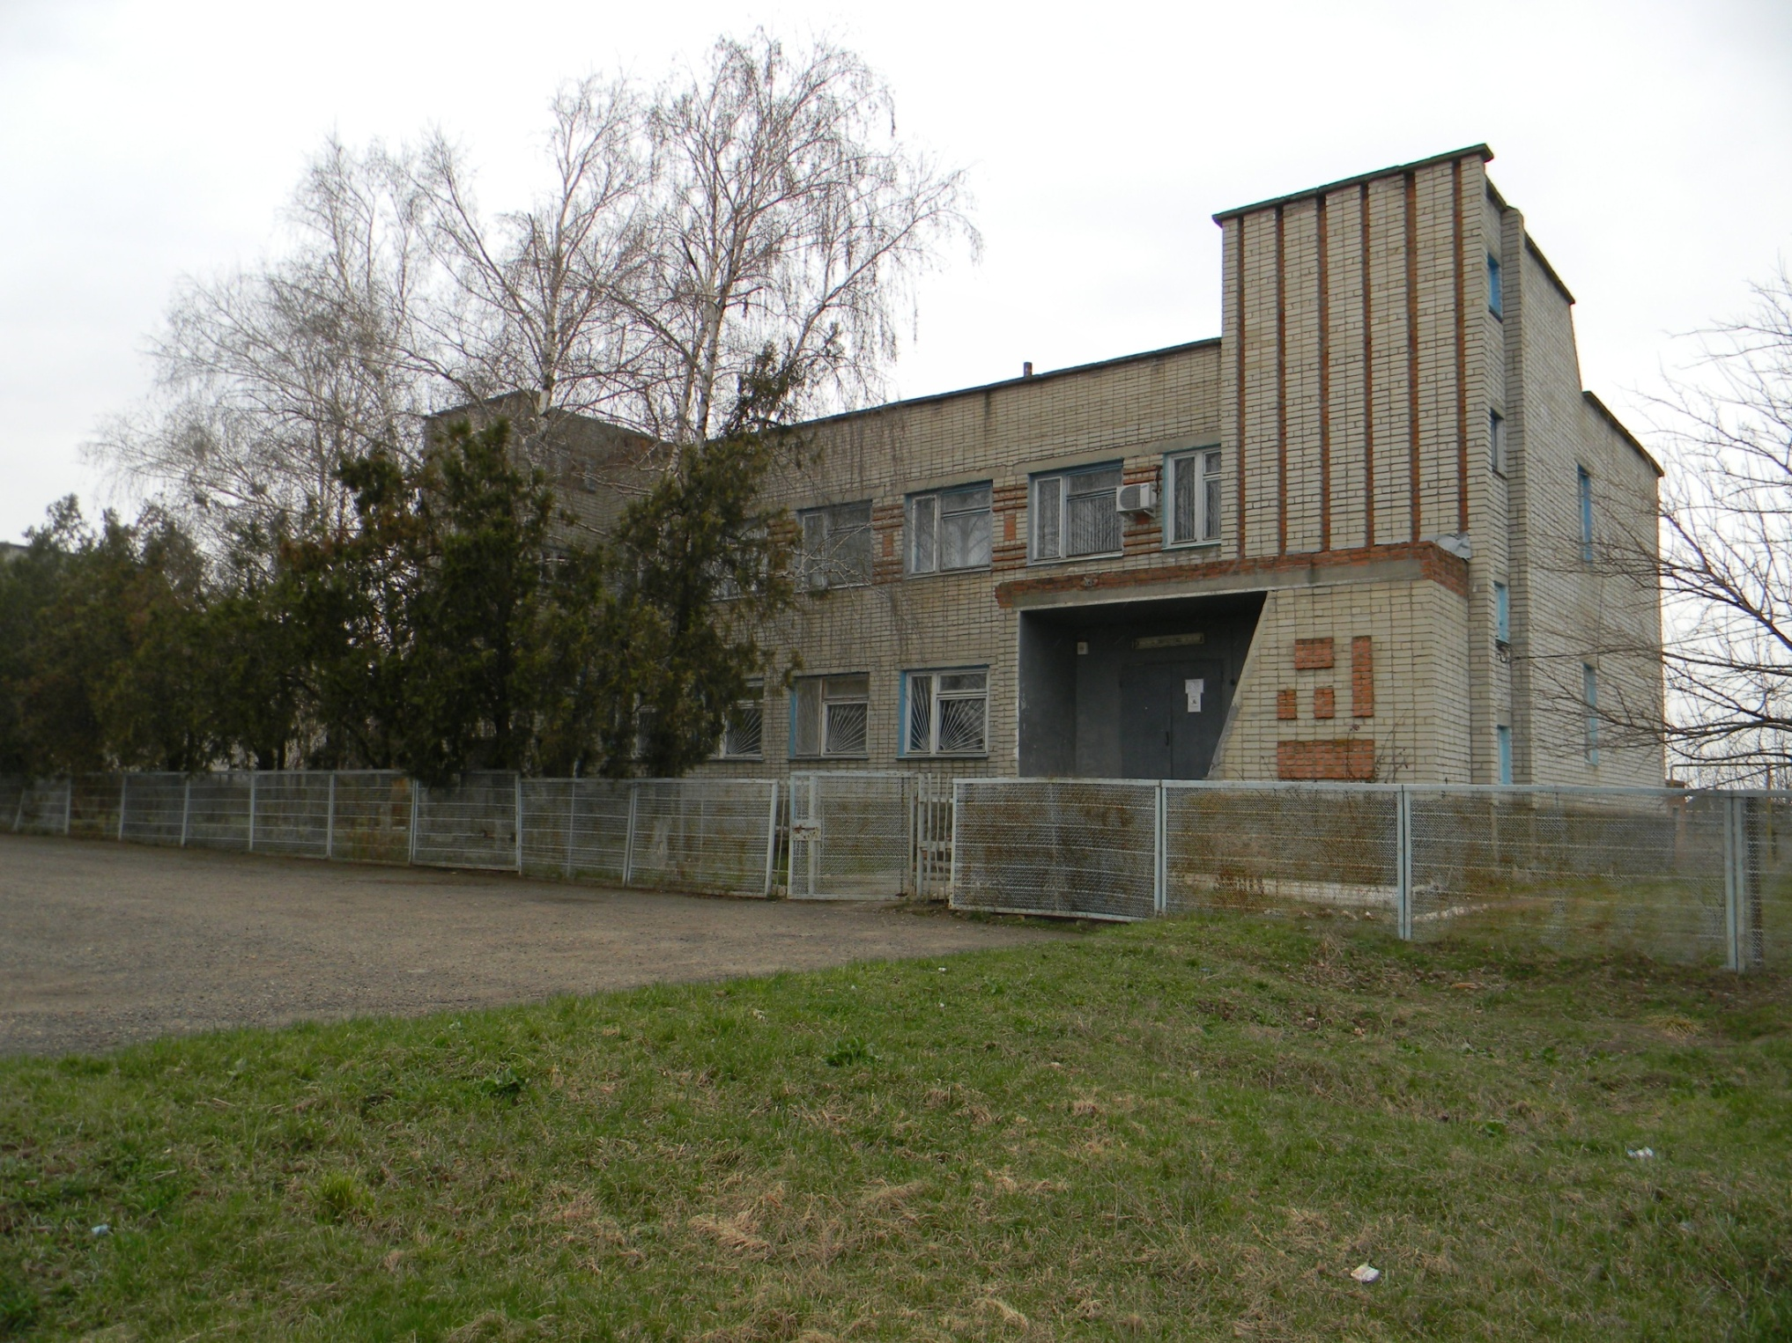
Новопокровская районная ветеринарная лаборатория

Slide 11
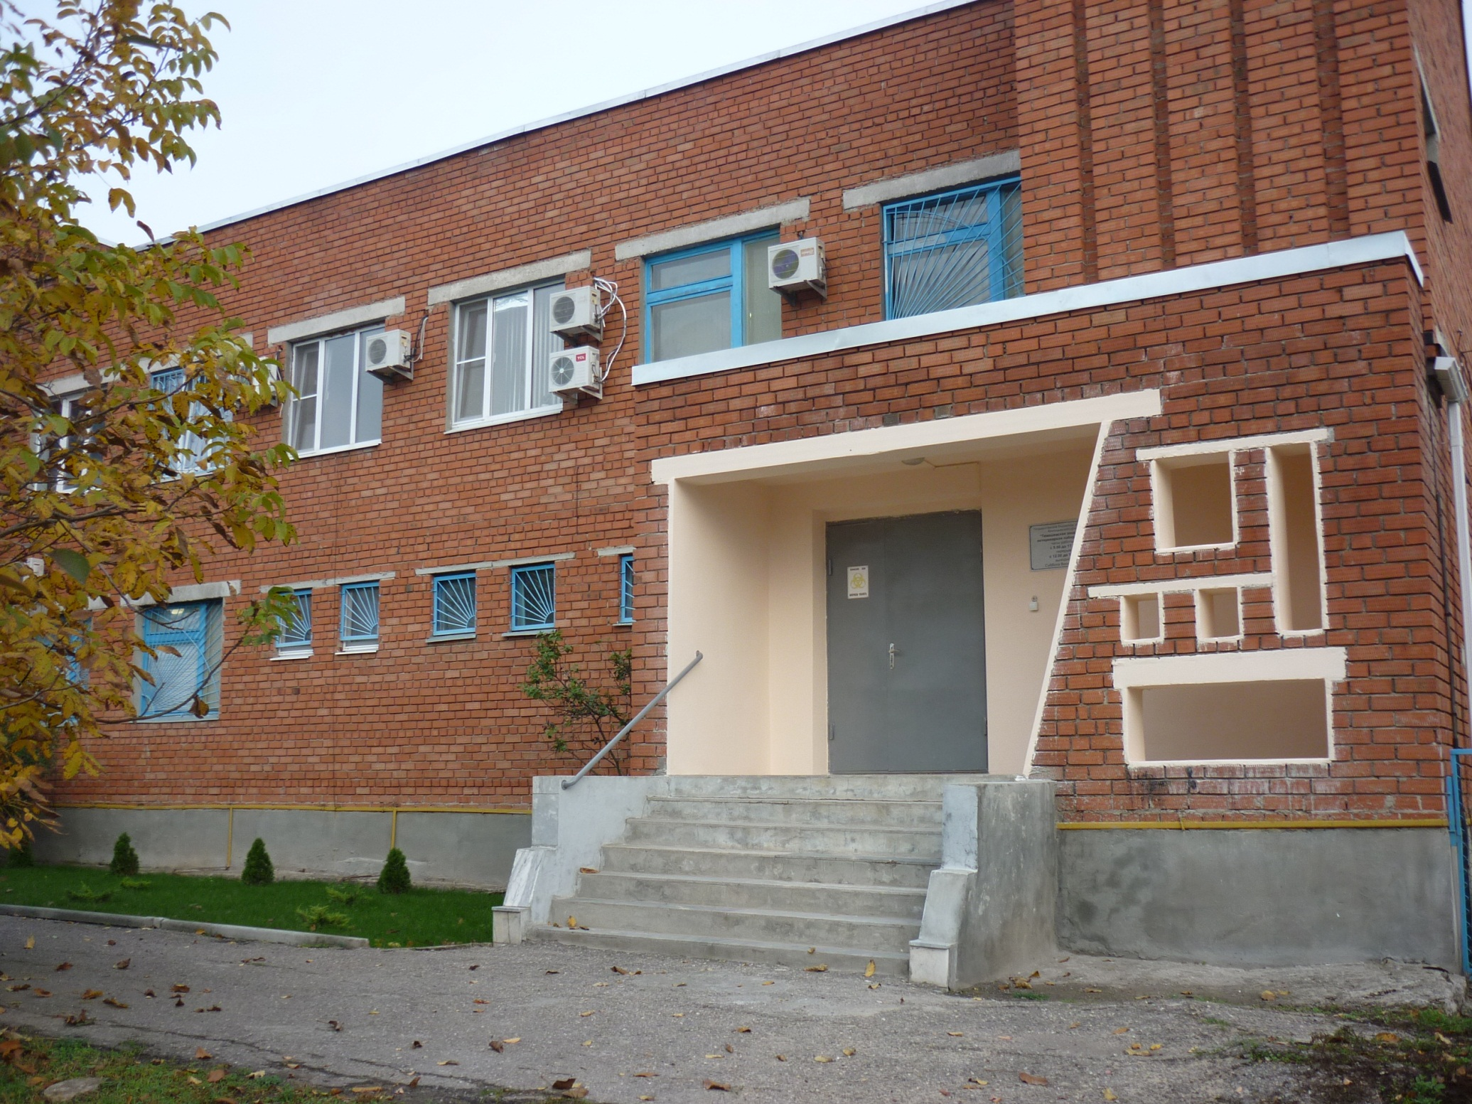
Тимашевская зональная ветеринарная лаборатория

Slide 12
Выделение ветеринарными лабораториями средств на проведение ремонта в 2012 год
Заработано средств ветеринарными лабораториям края 2012 г. млн. руб. | Израсходовано средств на проведение ремонта млн. руб. | Доля заработанных средств направленных на ремонт % | Средняя заработная плата врача лаборатории Краснодарского края тыс. руб.
58,6 | 13,0 | 22 | 17,8

Slide 13
Выделение средств по целевым программа
№ п/п | Наименование целевой программы | Запланировано выделение средств
1. | Долгосрочная краевая целевая программа «Предупреждение риска заноса, распространения и ликвидации очагов африканской чумы свиней на территории Краснодарского края на 2012-2015 годы» | 270,5 млн. руб.
 | в т.ч. на строительство, ремонт и развитие ветеринарных лабораторий | 160 млн. руб.
2. | Краевая целевая программа «Профилактика и ликвидация лейкоза крупного рогатого скота в Краснодарском крае на 2009 - 2013 годы» | 42,5 млн. руб.
 | в т.ч на развитие лабораторий | 10 млн. руб.
3. | Долгосрочная краевая целевая программа «Развитие сельского хозяйства и регулирование рынков сельско-хозяйственной продукции, сырья и продовольствия в Краснодарском крае на 2013-2020 годы» | 212,4 млн. руб.
 | в.т.ч. на развитие материальной базы ветеринарных лабораторий | 36,5 млн. руб.
 | Всего: | 525,4 млн. руб.
 | в т.ч на развитие лабораторий | 206,5 млн.руб.

Slide 14
Планируемые зоны обслуживания
ветеринарных лабораторий Краснодарского края
Щербиновский
Кущевский
Ейский
Староминский
Крыловской
Ленинградский
Каневской
Белоглинский
Приморско
-Ахтарский
Павловский
Новопокровский
Брюховецкий
Тихорецкий
Выселковский
Славянский
Калининский
Тимашевский
Кореновский
Кавказский
Красноармейский
Тбилисский
Темрюк
Динской
Усть-Лабинский
Гулькевичский
Анапский
Крымский
Абинский
Краснодар
Курганинский
Новокубанский
Республика
Адыгея
Северский
Белореченский
Армавир
Успенский
Новороссийск
Горячий ключ
Лабинский
Геленджик
Мостовской
Апшеронский
Отрадненский
Туапсинский
Сочи

Slide 15
Желаю плодотворной работы

